Slide 1
Exercícios de ordenação simples
Algoritmos e Programação II - 2º semestre de 2023
Profa. Ana Grasielle
Prof. Bruno da Silva Rodrigues
Prof. Ivan Carlos Alcântara de Oliveira
Prof. Rogério de Oliveira
Prof. Tomaz Mikio Sasaki

Slide 2
a) Acesse https://replit.com/@tmsdev/ap2-2023s2-lab-semana12-ordenacao-simples b) Faça a operação de FORK para criar um cópia. c) Note que este programa está gerando e ordenando um array várias vezes (10000 vezes) utilizando o algoritmo de ordenação bubble sort. No final, o programa apresenta o menor, o maior e o valor médio do contador do algoritmo de ordenação.
Preparação

Slide 3
Exercício 1 – Bubble Sort
Número de elementos (n) | Menor valor do contador | Valor médio do contador | Maior valor do contador
100
200
300
400
500
600
700
800
900
1000
Altere o valor do número de elementos do array (n) na linha 64 do programa.
Para cada valor de n, execute e anote os valores do contador ao final da execução.

Slide 4
Exercício 2 – Bubble Sort com Sentinela
Número de elementos (n) | Menor valor do contador | Valor médio do contador | Maior valor do contador
100
200
300
400
500
600
700
800
900
1000
Altere a linha 72 do programa de forma a chamar a função bubble_sentinela.
Para cada valor de n, execute e anote os valores do contador ao final da execução.

Slide 5
Exercício 3 – Seu Bubble Sort
Número de elementos (n) | Menor valor do contador | Valor médio do contador | Maior valor do contador
100
200
300
400
500
600
700
800
900
1000
Tente melhorar a função bubble_sentinela de forma a obter menores valores para o contador (logicamente, o contador ainda deve contar o número de execuções).
Para cada valor de n, execute e anote os valores do contador ao final da execução.

Slide 6
Exercício 4
Vamos criar gráficos com os dados obtidos. Suponha que, para um determinado algoritmo XYZ tenhamos obtido os seguintes dados:
Número de elementos (n) | Menor valor do contador | Valor médio do contador | Maior valor do contador
10 | 20 | 30 | 1
20 | 40 | 45 | 4
100 | 200 | 203 | 10
200 | 400 | 190 | 40
1000 | 2000 | 900 | 1000
2000 | 4000 | 1500 | 3000
10000 | 20000 | 9000 | 100000

Slide 7
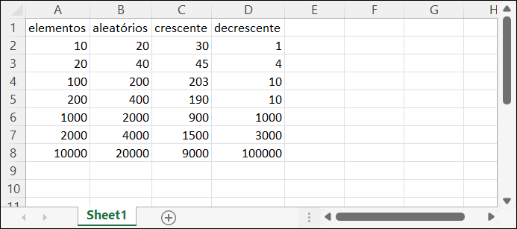
Exercício 4 (continuação)
Vamos criar gráficos com os dados obtidos. Suponha que, para um determinado algoritmo XYZ tenhamos obtido os seguintes dados:
Crie uma planilha Excel e insira os dados da tabela.
Número de elementos (n) | Menor valor do contador | Valor médio do contador | Maior valor do contador
10 | 20 | 30 | 1
20 | 40 | 45 | 4
100 | 200 | 203 | 10
200 | 400 | 190 | 40
1000 | 2000 | 900 | 1000
2000 | 4000 | 1500 | 3000
10000 | 20000 | 9000 | 100000
n
menor
médio
maior

Slide 8
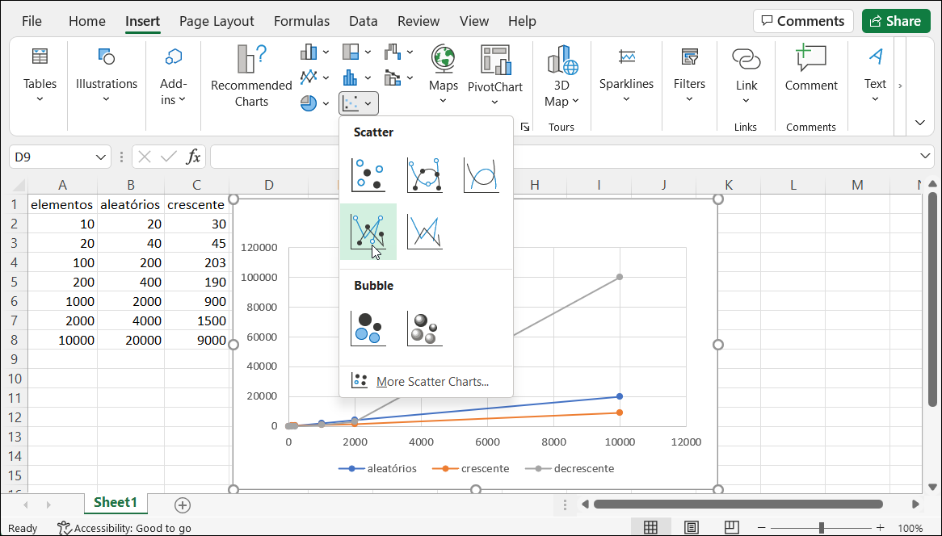
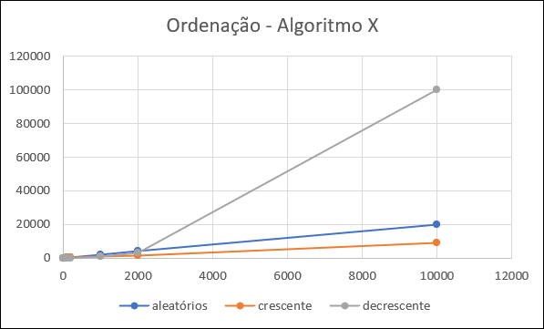
Exercício 4 (continuação)
Insira um gráfico com os dados da tabela.
n
menor
médio
médio
menor
maior

Slide 9
Exercício 5 (continuação)
Seguindo o exemplo dado, gere:
o gráfico com as contagens para o algoritmo de bubble sort;
o gráfico com as contagens para o algoritmo de bubble_sentinela;
o gráfico com as contagens para o seu bubble sort.

